Slide 1
Кодирование основных типов алгоритмических структур на языках объектно-ориентированного и процедурного программирования

Slide 2
Условные обозначения блок-схем
ВЫУЧИТЬ
Начало
- начало и конец алгоритма
- команды
- ввод и вывод данных
Последовательность команд
Данные

Slide 3
Условные обозначения блок-схем
ВЫУЧИТЬ
да нет
Условие
- условие
Подпрограмма
- Для вызова отдельно описанного алгоритма
Объявление переменных
- Для объявления переменных или ввода комментариев
Счетчик
- Указывает количество повторений

Slide 4
Заполнить таблицу
Название алгоритма | Определение | Блок-схема | Язык программирования

Slide 5
Линейный алгоритм
ВЫУЧИТЬ
- это алгоритм, в котором все действия выполняются однократно в заданном порядке.
Начало
Действие 1
Действие 2
Действие 3
Конец

Slide 6
Алгоритмическая структура «ветвление»
ВЫУЧИТЬ
- это алгоритм, в котором в зависимости от условия выполняется либо одна, либо другая последовательность действий.
да нет
Начало
условие
Серия 1
Серия 2
Конец

Slide 7
Алгоритмическая СТРУКТУРА «ВЕТВЛЕНИЕ»
ВЫУЧИТЬ
Однострочная форма
IF УСЛОВИЕ THEN СЕРИЯ 1 [ELSE СЕРИЯ 2]
Многострочная форма
IF УСЛОВИЕ THEN
СЕРИЯ 1
[ELSE
СЕРИЯ 2]
END IF

Slide 8
Алгоритмическая структура «выбор»
ВЫУЧИТЬ
Выполняется одна из нескольких последовательностей команд при истинности соответствующего условия

Slide 9
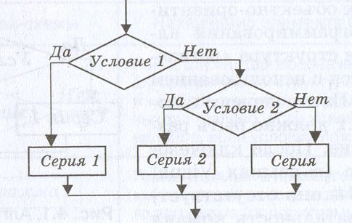
ВЫУЧИТЬ

Slide 10
Алгоритмическая СТРУКТУРА «Выбор»
ВЫУЧИТЬ
Select Case выражение
Case Условие 1
Серия 1
Case Условие 2
Серия 2
Case Else
Серия
End Select

Slide 11
Алгоритмическая структура «цикл»
ВЫУЧИТЬ
Серия команд
(тело цикла )
выполняется многократно

Slide 12
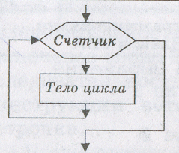
1. Цикл со счетчиком. Блок-схема
ВЫУЧИТЬ
Используется, когда заранее известно, какое число повторений тела цикла необходимо выполнить.
Количество повторений задается с использованием счетчика.

Slide 13
Язык программирования
ВЫУЧИТЬ
For счетчик=НачЗнач To КонЗнач [Step шаг]
Тело цикла
Next [Счетчик]
Например: Вычислить сумму натуральных чисел от 1 до 10
S=0
For n=1 to 10
S=s+n
Next n
Print s

Slide 14
Цикл с условием
ВЫУЧИТЬ
Используется, когда заранее неизвестно, какое количество раз должно повториться тело цикла

Slide 15
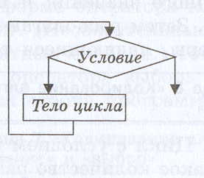
2. Цикл с предусловием. Блок-схема
ВЫУЧИТЬ
условие выхода из цикла стоит в начале, перед телом цикла.
Цикл с предусловием не выполняется даже один раз в случае ложности условия

Slide 16
ВЫУЧИТЬ
Язык программирования
Do While Условие
Тело цикла
Loop
Ключевое While обеспечивает выполнение цикла, пока условие имеет значение «истина»
Do Until Условие
Тело цикла
Loop
Ключевое Until обеспечивает выполнение цикла, пока условие имеет значение «ложь»

Slide 17
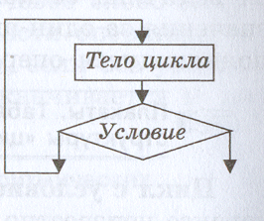
3. Цикл с постусловием. Блок-схема
ВЫУЧИТЬ
условие выхода из цикла стоит в конце, после тела цикла.
Цикл с постусловием выполнится обязательно, как минимум один раз, независимо от того, истинно условие или нет.

Slide 18
ВЫУЧИТЬ
Язык программирования
Do
Тело цикла
Loop While Условие
Do
Тело цикла
Loop Until Условие
Цикл с постусловием, в отличие от цикла с предусловием, выполняется обязательно как минимум один раз, независимо от того, выполняется условие или нет.

Slide 19
Домашнее задание
Записи в тетради (таблица)
Подготовить сообщение о преимуществах машинно-независимых языков программирования перед машинно-зависимыми языками
ВЫУЧИТЬ

Slide 20
Спасибо за урок

